Slide 1
排查落实练三
铁、铜及其化合物

Slide 2
内容索引
内容索引
一、重要方程式的
书写
二、值得强化记忆的
实验现象
三、简答类语言
规范再落实

Slide 3
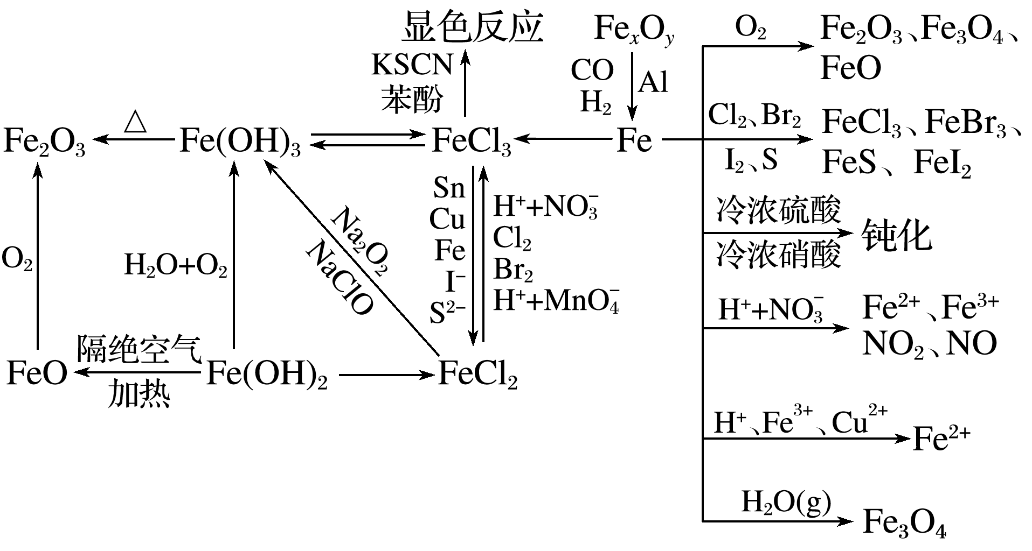
1.铁及其化合物
(1)知识网络构建

Slide 4
(2)重要反应必练
写出下列反应的化学方程式，是离子反应的写离子方程式。
①Fe和过量稀HNO₃的反应
；
②Fe高温下和水蒸气的反应
；
③铝与氧化铁的铝热反应
；
④用赤铁矿冶炼铁的原理
；
答案

Slide 5
⑤FeCl₃溶液腐蚀金属铜
；
⑥用KSCN溶液检验Fe^{3＋}
；
⑦Fe(OH)₂长时间露置于空气中
；
⑧FeO和稀HNO₃的反应
；
⑨Fe(OH)₃和HI的反应
；
2Fe^{3＋}＋Cu===2Fe^{2＋}＋Cu^{2＋}
Fe^{3＋}＋3SCN－===Fe(SCN)₃
4Fe(OH)₂＋O₂＋2H₂O===4Fe(OH)₃
2Fe(OH)₃＋6H＋＋2I－===2Fe^{2＋}＋I₂＋6H₂O
答案

Slide 6
⑩FeBr₂溶液和少量Cl₂的反应
；
⑪FeBr₂溶液和等物质的量的Cl₂反应
；
⑫FeBr₂溶液和过量Cl₂的反应
。
2Fe^{2＋}＋Cl₂===2Fe^{3＋}＋2Cl－
2Fe^{2＋}＋2Br－＋2Cl₂===2Fe^{3＋}＋Br₂＋4Cl－
2Fe^{2＋}＋4Br－＋3Cl₂===2Fe^{3＋}＋2Br₂＋6Cl－
答案

Slide 7
2.铜及其化合物
(1)知识网络构建

Slide 8
(2)重要反应必练
写出下列反应的化学方程式，是离子反应的写离子方程式。
①Cu在硫蒸气中燃烧
；
②铜在空气中生成铜绿
；
③用惰性电极电解CuSO₄溶液
；
④Cu和浓HNO₃的反应
；
2Cu＋O₂＋CO₂＋H₂O===Cu₂(OH)₂CO₃
答案

Slide 9
⑤Cu和稀HNO₃的反应
；
⑥Cu和浓H₂SO₄的反应
。
答案
返回

Slide 10
剧烈燃烧，火星四射，放出热量，生成黑色物质
1.铁丝在O₂中燃烧的现象为
。
2.向FeCl₃溶液中滴入KSCN溶液的现象为 。
3.向FeCl₂溶液中小心加入NaOH溶液的现象为 。
4.过量的铜投入盛有浓H₂SO₄的试管中，并加热，反应完毕后，冷却将其缓缓倒入盛有水的烧杯中，整个过程中的现象为 。
溶液立即变成血红色
先生成白色絮状沉淀，白色沉淀迅速变成灰绿色，最后变成红褐色
铜部分溶解，有刺激性气味的气体生成，倒入水中后溶液呈蓝色
解析答案

Slide 11
5.向FeSO₄溶液中滴加酸性KMnO₄溶液，现象为 。
6.向FeCl₃溶液中滴加淀粉-­KI溶液，现象为 。
7.向CuSO₄溶液中通入H₂S气体，现象为 。
8.铜片在潮湿的空气中久置，现象为 。
紫红色褪去
溶液变蓝
有黑色沉淀生成
铜片表面有绿色铜锈生成
答案
返回

Slide 12
1.实验室配制、保存FeSO₄溶液时，应采取哪些措施？为什么？
答案 把FeSO₄固体溶解在稀H₂SO₄中，以防止Fe^{2＋}的水解；并加入少量的铁粉，防止Fe^{2＋}被氧化。
2.实验室配制FeCl₃溶液时，常把FeCl₃晶体溶于6 mol·L^{－1}的盐酸，再加水稀释到所需浓度，其原因是
。
为了抑制Fe^{3＋}的水解，防止生成Fe(OH)₃沉淀
解析答案

Slide 13
3.利用FeSO₄溶液和NaOH溶液制备Fe(OH)₂，回答下列问题。
(1)NaOH溶液应加热煮沸，目的是 。
(2)为了防止生成的Fe(OH)₂被氧化，应在液面上方加一层油膜，如 或
。
赶出溶解在溶液中的氧气；防止生成的Fe(OH)₂被氧化
苯
植物油
解析答案

Slide 14
4.怎样检验某未知溶液中含有Fe^{2＋}而不含Fe^{3＋}？简述操作步骤及现象。
答案 取未知溶液于试管中，滴加几滴KSCN溶液，无明显变化，再滴加几滴氯水(或H₂O₂)，溶液变成血红色，则证明溶液中含有Fe^{2＋}，不含有Fe^{3＋}。
5.如何检验某铁的氧化物中既含有二价铁，又含有三价铁？
答案 取少量氧化物于试管中，加入稀硫酸溶解，分成两份，向一份中加入KSCN溶液，溶液变成血红色，证明含有三价铁；向另一份中加入酸性KMnO₄溶液，紫红色褪去，证明含有二价铁(或加入K₃[Fe(CN)₆]溶液，生成蓝色沉淀，证明含有二价铁)。
解析答案

Slide 15
6.怎样用一种试剂区分KCl、CuCl₂、FeCl₂、FeCl₃、MgCl₂、AlCl₃溶液？简述操作步骤。
答案 取六种未知溶液于试管中，分别滴加过量NaOH溶液，无现象的是KCl，有蓝色沉淀生成的是CuCl₂，有红褐色沉淀生成的是FeCl₃，有白色沉淀生成且不溶解的是MgCl₂，沉淀溶解的是AlCl₃，一开始生成白色沉淀，又迅速变为灰绿色，最终变成红褐色的是FeCl₂。
(或六种溶液中呈蓝色的为CuCl₂溶液，呈浅绿色的为FeCl₂溶液；呈黄色的为FeCl₃溶液。另外三种无色溶液分别用三支试管各取适量逐滴加入NaOH溶液，无现象的是KCl，有白色沉淀生成且不溶解的是MgCl₂，沉淀溶解的是AlCl₃。)
答案
返回

